Slide 1
Datos Masivos
Emmanuel Ramos

Slide 2
Agenda
Introducción
Análisis exploratorio
Paralelizacion (Dasks)
Uso API externo
Resultados

Slide 3
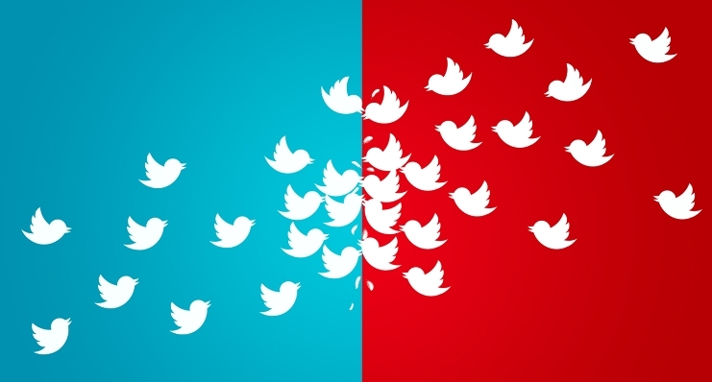
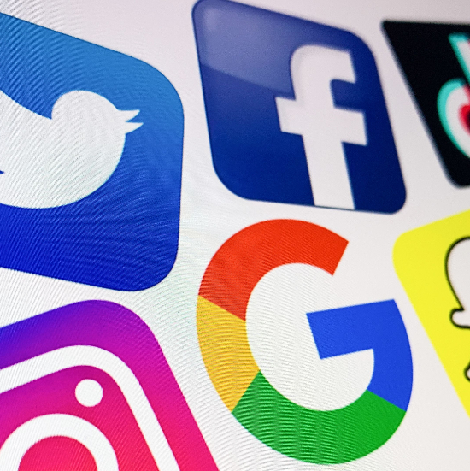
Introducción Twitter API
El propósito del uso del API de Twitter es revisar la tendencia en opiniones en cuanto a respecta un tema en especifico, Mientras que las redes sociales han incrementado la diversidad de ideas e información disponible, también son culpadas por el incremento de la polarización de opiniones de usuarios.
Eli Parsier’s “Filtro de Burbuja” explica este fenómeno contraintiutivo al ligar la polarización hacia “filtros algorítmicos” esto para incrementar el engagement del usuario.
https://www.researchgate.net/profile/Uthsav-Chitra/publication/338758106_Analyzing_the_Impact_of_Filter_Bubbles_on_Social_Network_Polarization/links/5eda6c4692851c9c5e81af45/Analyzing-the-Impact-of-Filter-Bubbles-on-Social-Network-Polarization.pdf

Slide 4


Objetivo:
Realizar un análisis de los tweets que contengan la palabra “Little mermaid”, ya que en la mayoría de las redes sociales se ha hablado tanto positiva como negativamente de este tema, para este análisis usaremos 500 tweets con la palabra clave antes mencionada con una ventana de 2 meses atrás.

Slide 5
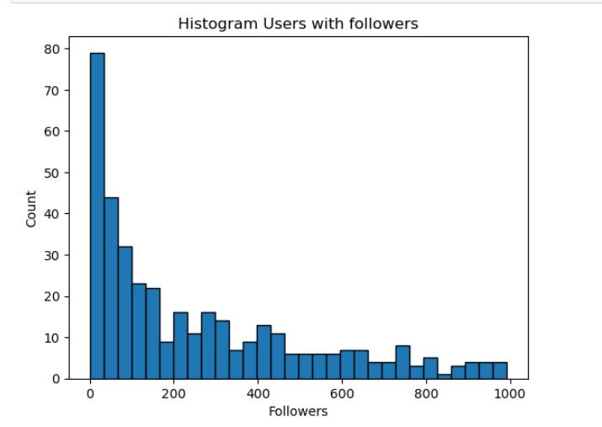
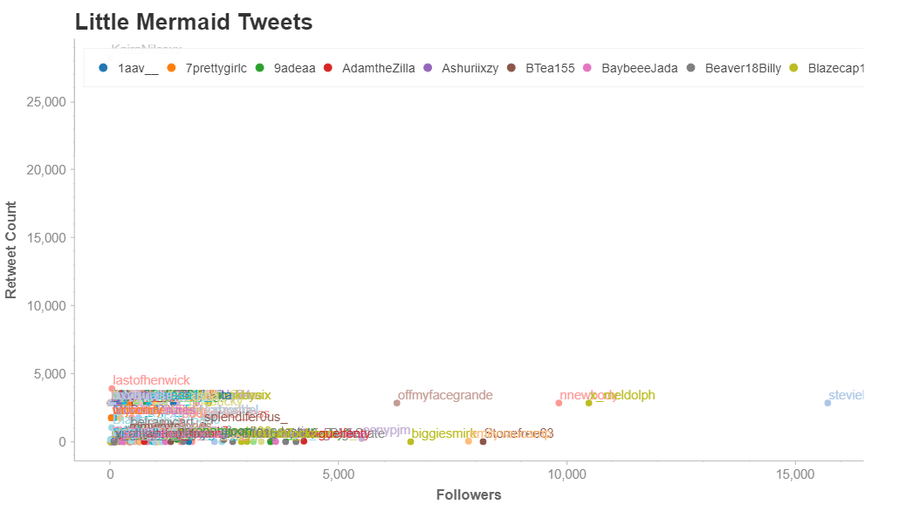
Análisis exploratorio

Slide 6
Lexicon
Sentimiento
Positivo | 57%
Negativo | 39%
Neutro | 4%
Uso de Lexicon
Se aplico Lexicon hacia todos los terminos de los 500 tweets analizados para tener un panorama del porcentaje del tipo de sentimiento.

Slide 7
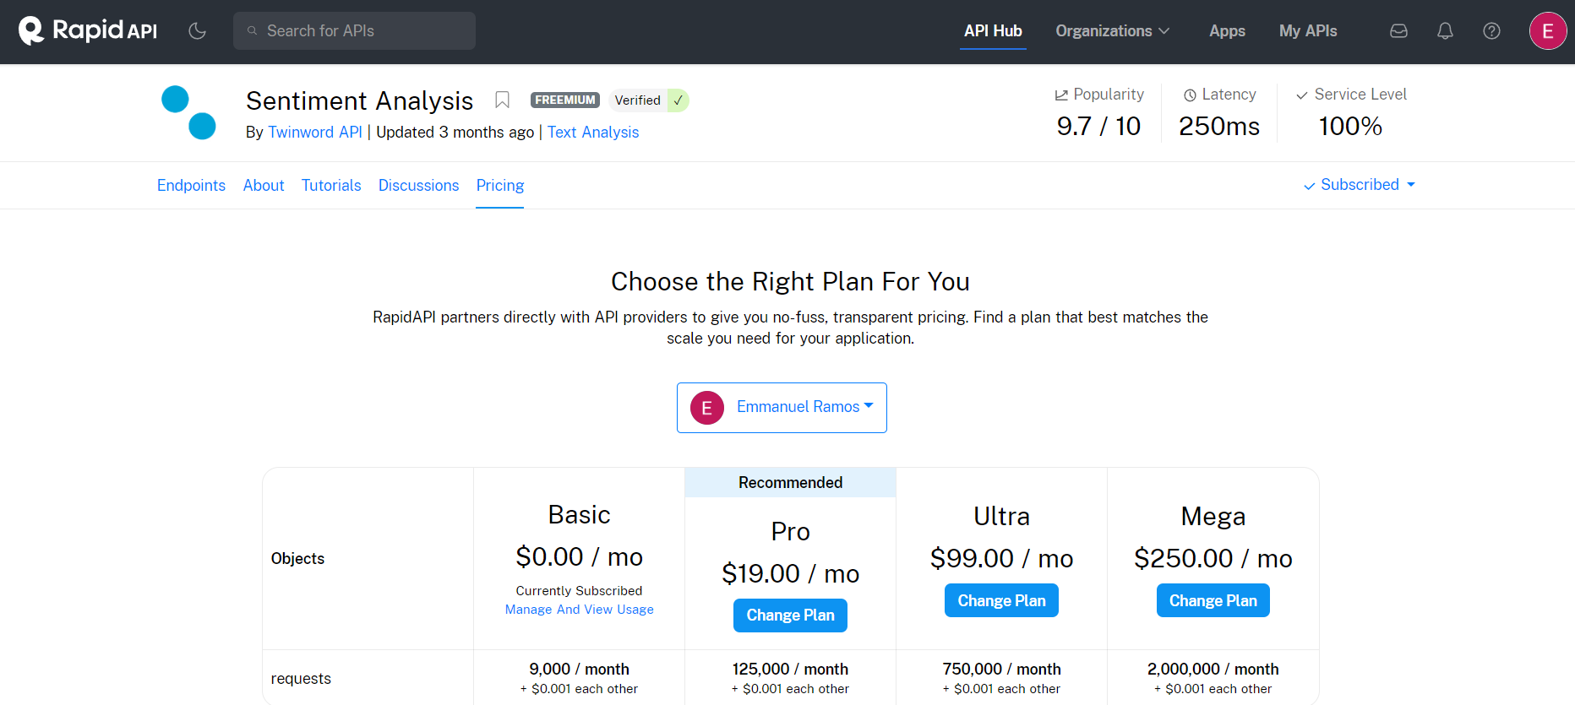
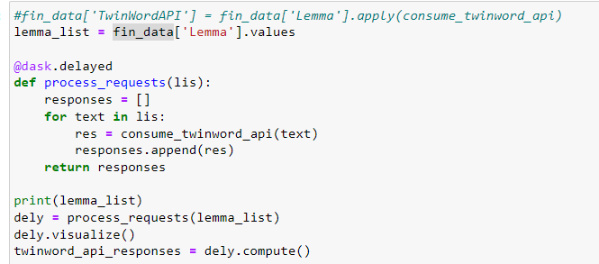
Twinword API y paralelizacion usando Dasks
Twinword es un API de paga el cual brinda un servicio API REST para el análisis de sentimientos, el uso de la librería Dask nos permitirá paralelizar cada uno de los requests que realizaremos al API.

Slide 8
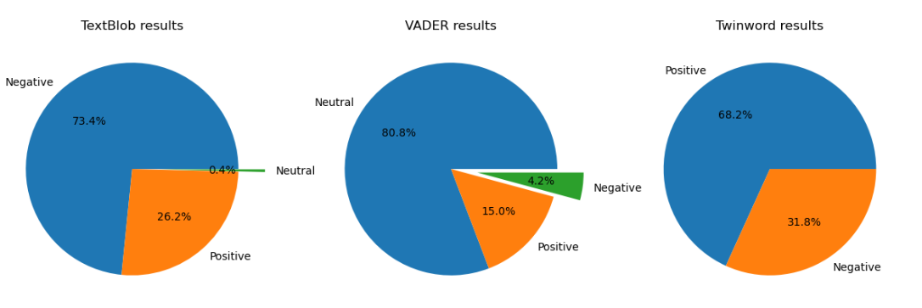
Resultados

Slide 9
Resumen
Se aplicaron diferentes algoritmos para el análisis de sentimientos (Vader, TextBlob y Twinword) los cuales arrojaron resultados muy distintos los 3 tuvieron un porcentaje dominante pero con distinta clasificación, se realizó un análisis de manera visual de 100 tweets y se encontró que la mayoría de los tweets eran de positivos , una observación extraña fue que algunos tweets se repetían en diferentes cuentas los cuales a manera de sospecha creemos que es el mismo autor del tweet con diferentes cuentas.

Slide 10
Gracias
Emmanuel Ramos
jemmanuelrms@gmail.com

